Slide 1
Projet 7 :
Développez une preuve de concept
https://github.com/MathieuxTony/Projet-7

Slide 2
Plan
1) Présentation du thème choisi
2) Analyse exploratoire des données
3) La baseline
4) Notre modèle

Slide 3
Thème choisi
Prédiction de la structure secondaire de protéines à partir de leurs séquences d'acides aminés, à l'aide de réseaux de neurones.
Article de référence : https://arxiv.org/pdf/2208.11248.pdf

Slide 4
Définitions
Les protéines sont des molécules constituées d'une succession de molécules plus petites: les acides aminés. Cette suite d'acides aminés s'appelle la structure primaire de la protéine.
L'arrangement des acides aminés observable à l'échelle atomique est la structure secondaire de la protéine. Ces arrangements locaux peuvent prendre plusieurs formes. Nous ne nous intéresserons qu'à une seule de ces formes: les hélices.

Slide 5
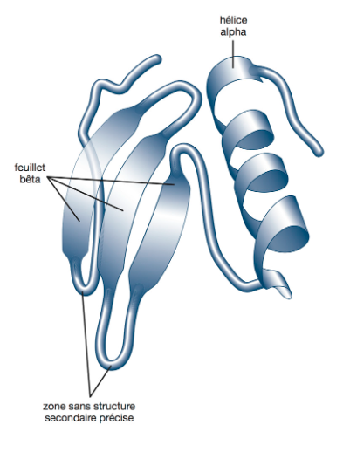
Objectif
Prédire la position des hélices dans la séquence d'acides aminés d'une protéine.

Slide 6
Analyse exploratoire des données

Slide 7
Format des données
A la base il y a deux fichiers csv par protéine (l'un avec un one_hot_encoding des acides aminés, l'autre sans) et les protéines sont déjà réparties entre un jeu d'entraînement et un jeu de test.
Pour l'analyse exploratoire il suffit de regrouper les protéines non encodés d’entraînement dans un dataframe et celles de test dans un autre dataframe.

Slide 8
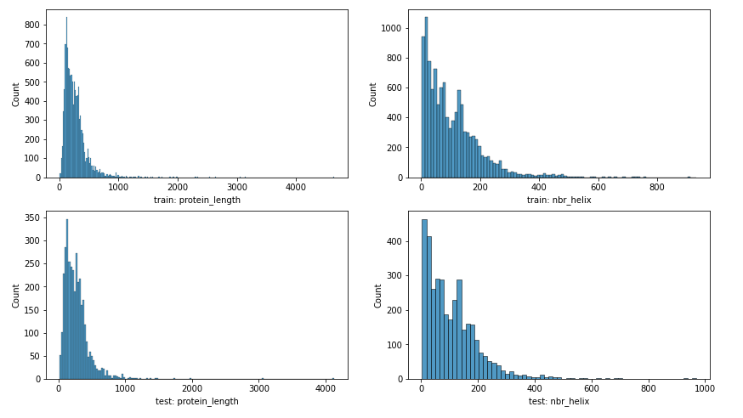
Longueur des séquences et nombre d'hélices

Slide 9
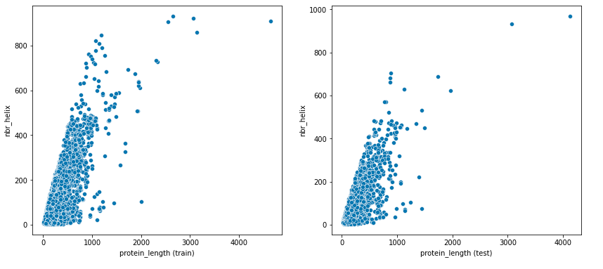
Nombre d'hélices en fonction de la longueur des séquences

Slide 10
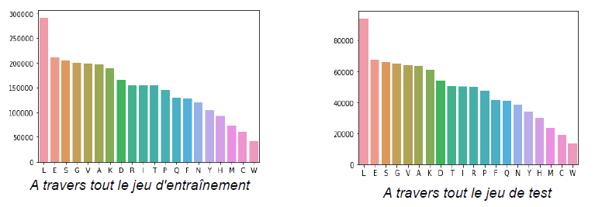
Quantités d'acides aminés

Slide 11
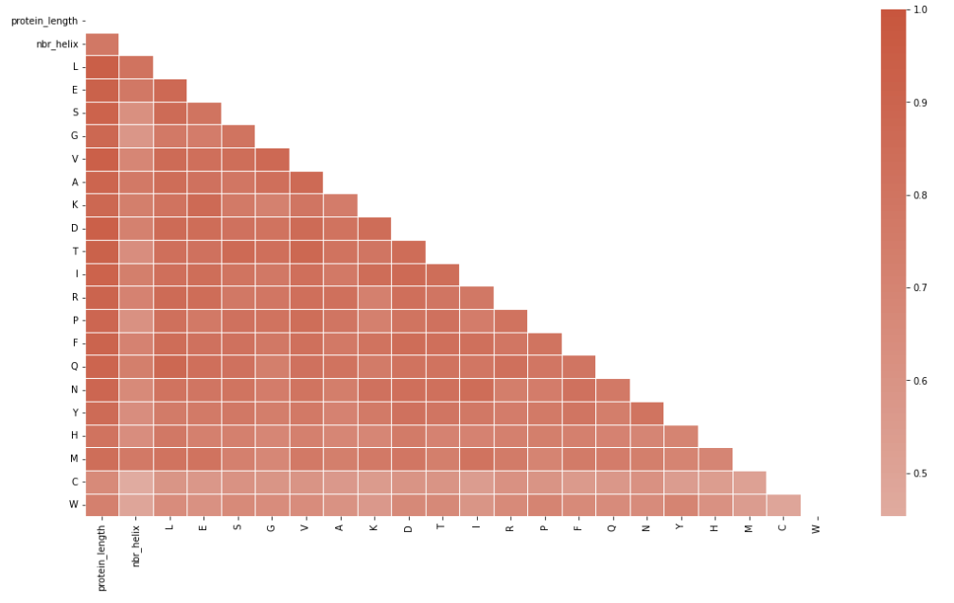
Matrice de corrélation

Slide 12
Groupe de variants
On recherche des séquences de protéines très proches afin de voir si le nombre d'hélices peut fortement varier bien que les structures primaires soient très proches.
Pour cela on mesure la distance de Levenshtein entre les séquences, c'est-à-dire que l'on compte le nombre minimum de substitution/insertion/suppression d'acides aminés pour transformer l'une en l'autre.

Slide 13
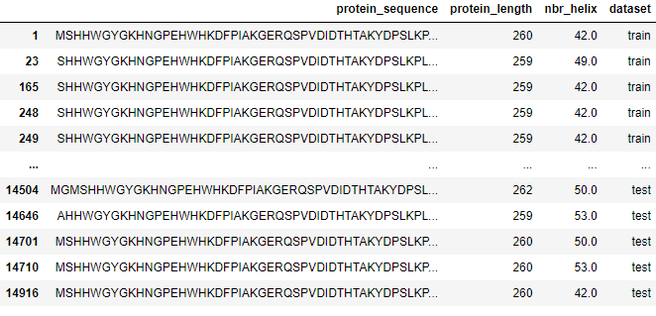
Exemples de variants

Slide 14
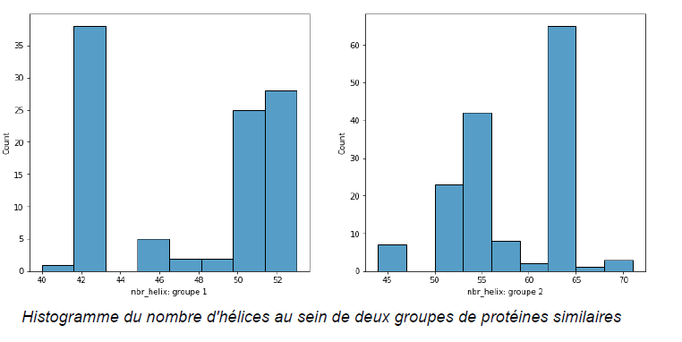

Slide 15
La baseline

Slide 16
Nature des prédictions
Que ce soit avec la baseline ou le réseau de neurones, nos modèles nous donnerons une probabilité d'avoir une hélice au niveau d'un acide aminé au sein d'un séquence.
Pour la baseline, la probabilité d'avoir une hélice pour un acide aminé donné sera égale à la fréquence d'hélices observées sur le jeu d'entraînement pour cet acide aminé.

Slide 17
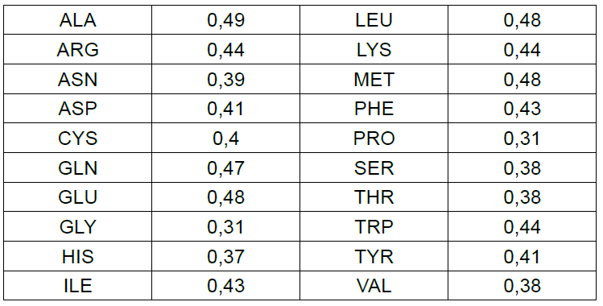
Fréquences observées sur les données d'entraînement

Slide 18
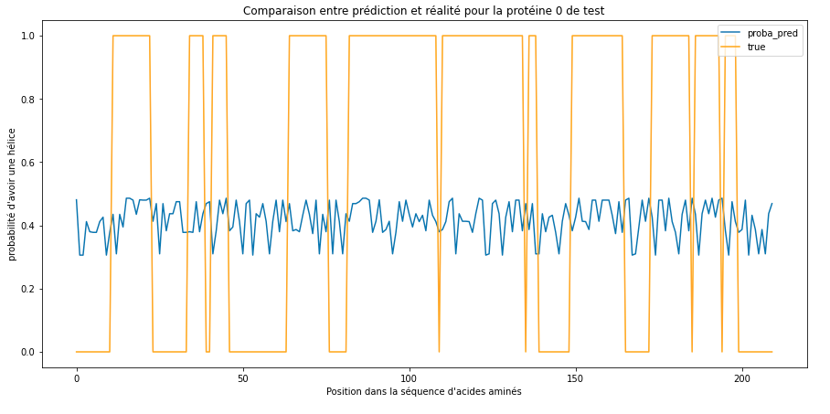
Résultats pour la baseline
L'erreur moyenne en valeur absolue sur le jeu de test est de 0,477.

Slide 19
Notre modèle

Slide 20
Points clés
Utilisation d'une fenêtre glissante sur les séquences de protéines.
On reconstruit les probabilités pour une séquence en faisant la moyenne entre les fenêtres qui se recoupent.
Problème d'espace mémoire : au maximum 5000 protéines pour l'entraînement et 1000 pour le test.

Slide 21
Le modèle
FCNN a 3 couches de 200, 40 et 10 neurones , avec à chaque fois 'relu' comme fonction d'activation.

Slide 22
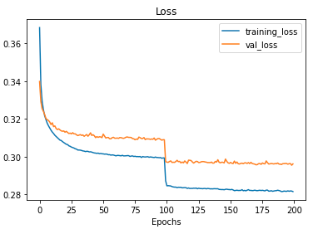
Résultats
Une mae d'environ 0,29 donc notre modèle est bien meilleur que la baseline.

Slide 23
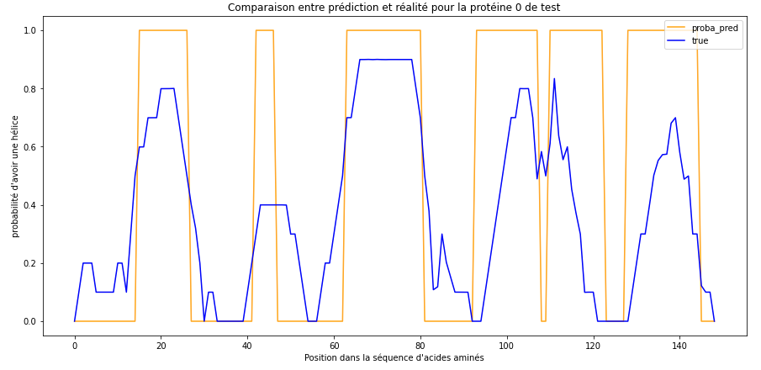
Exemples

Slide 24
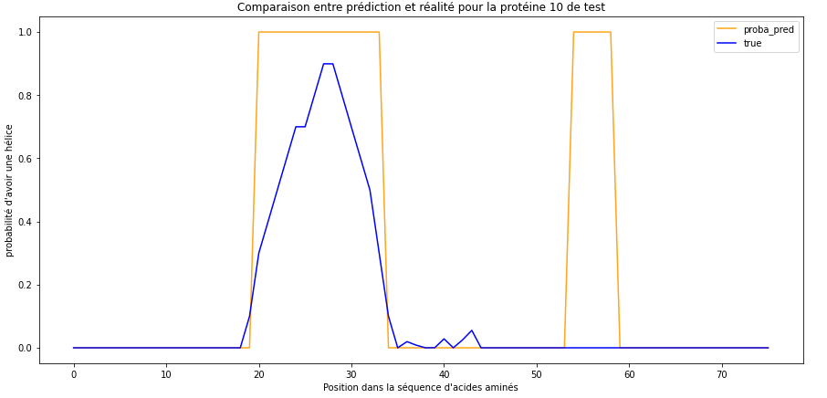
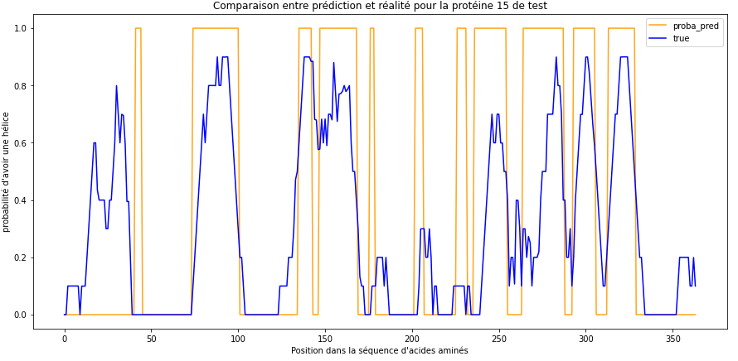

Slide 25
Axes d'amélioration
Pour limiter les problèmes d'espace mémoire il pourrait être intéressant de générer les fenêtres et le one_hot_encoding autrement.
Pour la modélisation, on pourrait tester des réseaux récurrents.
Il faudrait tester différents jeux d'entraînement et de test.

